Slide 1
Chapter 03
Backend
RESTful API 설계와 구현
Roadmap
교재 내용을 강의용으로 압축한 요약 슬라이드
기술 스택
Express.js · Postman
Node.js + MySQL

Slide 2
CH03
목차
RESTful API 설계와 구현
3-1
REST API란 무엇인가?
3-5
라우터와 컨트롤러 분리
3-2
HTTP 메서드와 상태 코드
3-6
Postman으로 API 테스트
3-3
Express.js 프로젝트 구조
3-7
실습 과제
3-4
Express.js 기본 설정
Backend Roadmap · Node.js + MySQL
CH03

Slide 3
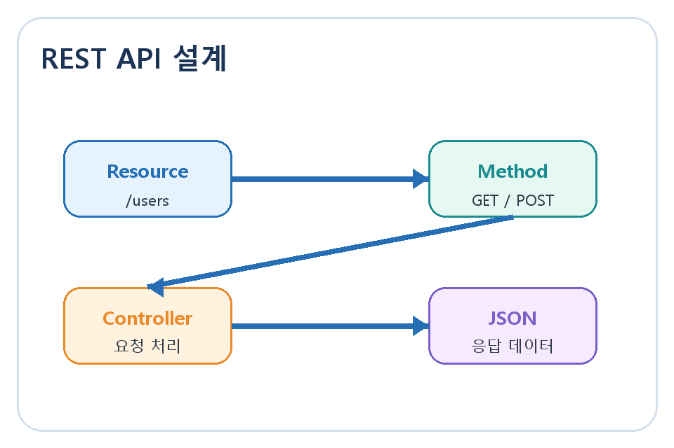
CH03
핵심 개념
3-1. REST API란 무엇인가?
교재 핵심을 강의용 문장으로 압축했습니다.
• REST는 자원을 URL로 표현하고 HTTP 메서드로 행위를 나타내는 설계 방식입니다.
• 자원은 명사로 표현: /users, /products, /orders
• 행위는 HTTP 메서드로: GET(조회), POST(생성), PUT(수정), DELETE(삭제)
한 줄 정리
REST는 자원을 URL로 표현하고 HTTP 메서드로 행위를 나타내는 설계 방식입니다.
Backend Roadmap · Node.js + MySQL
CH03

Slide 4
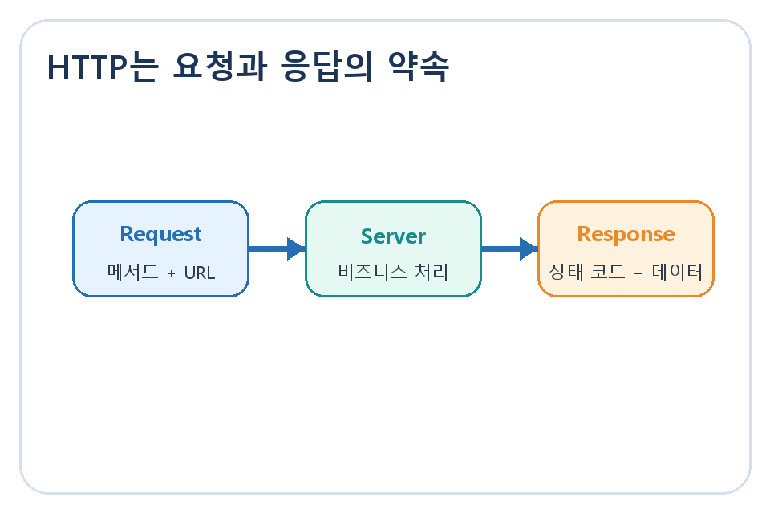
CH03
핵심 개념
3-2. HTTP 메서드와 상태 코드
교재 핵심을 강의용 문장으로 압축했습니다.
• 200 OK -> 성공
• 201 Created -> 생성 성공 (POST 응답)
• 400 Bad Request -> 잘못된 요청 (클라이언트 오류)
한 줄 정리
200 OK -> 성공
Backend Roadmap · Node.js + MySQL
CH03

Slide 5
CH03
핵심 개념
3-3. Express.js 프로젝트 구조
교재 핵심을 강의용 문장으로 압축했습니다.
• ├── src/
• │ ├── routes/ # 라우터 파일들
• │ │ └── user.route.js
한 줄 정리
├── src/
Backend Roadmap · Node.js + MySQL
CH03

Slide 6
CH03
핵심 개념
3-4. Express.js 기본 설정
교재 핵심을 강의용 문장으로 압축했습니다.
• 이 소단원의 핵심 개념을 먼저 이해하고, 이어지는 코드와 실습에서 직접 확인합니다.
한 줄 정리
이 소단원의 핵심 개념을 먼저 이해하고, 이어지는 코드와 실습에서 직접 확인합니다.
Backend Roadmap · Node.js + MySQL
CH03

Slide 7
CH03
핵심 개념
3-5. 라우터와 컨트롤러 분리
교재 핵심을 강의용 문장으로 압축했습니다.
• 이 소단원의 핵심 개념을 먼저 이해하고, 이어지는 코드와 실습에서 직접 확인합니다.
한 줄 정리
이 소단원의 핵심 개념을 먼저 이해하고, 이어지는 코드와 실습에서 직접 확인합니다.
Backend Roadmap · Node.js + MySQL
CH03

Slide 8
CH03
핵심 개념
3-6. Postman으로 API 테스트
교재 핵심을 강의용 문장으로 압축했습니다.
• Postman 설치 (https://www.postman.com)
• New Request 생성
• 메서드 선택 (GET / POST 등) + URL 입력
한 줄 정리
Postman 설치 (https://www.postman.com)
Backend Roadmap · Node.js + MySQL
CH03

Slide 9
CH03
코드 따라 쳐보기
3-3. Express.js 프로젝트 구조
교재의 코드를 읽기 쉬운 크기로 나누어 배치했습니다.
my-api/
Backend Roadmap · Node.js + MySQL
CH03

Slide 10
CH03
코드 따라 쳐보기
3-3. Express.js 프로젝트 구조
교재의 코드를 읽기 쉬운 크기로 나누어 배치했습니다.
package.json
Backend Roadmap · Node.js + MySQL
CH03

Slide 11
CH03
코드 따라 쳐보기
3-4. Express.js 기본 설정
교재의 코드를 읽기 쉬운 크기로 나누어 배치했습니다.
// src/app.js
const express = require("express");
const app = express();
// JSON 요청 바디 파싱 미들웨어
app.use(express.json());
// 라우터 연결
const userRouter = require("./routes/user.route");
app.use("/api/users", userRouter);
// 404 처리
app.use((req, res) => {
res.status(404).json({ message: "존재하지 않는 경로입니다." });
});
Backend Roadmap · Node.js + MySQL
CH03

Slide 12
CH03
코드 따라 쳐보기
3-4. Express.js 기본 설정 (2)
교재의 코드를 읽기 쉬운 크기로 나누어 배치했습니다.
module.exports = app;
Backend Roadmap · Node.js + MySQL
CH03

Slide 13
CH03
코드 따라 쳐보기
3-5. 라우터와 컨트롤러 분리
교재의 코드를 읽기 쉬운 크기로 나누어 배치했습니다.
// src/routes/user.route.js
const express = require("express");
const router = express.Router();
const userController = require("../controllers/user.controller");
router.get("/", userController.getAllUsers); // GET /api/users
router.get("/:id", userController.getUserById); // GET /api/users/1
router.post("/", userController.createUser); // POST /api/users
router.put("/:id", userController.updateUser); // PUT /api/users/1
router.delete("/:id", userController.deleteUser); // DELETE /api/users/1
module.exports = router;
// src/controllers/user.controller.js
const users = []; // 임시 데이터 (나중에 DB로 교체)
Backend Roadmap · Node.js + MySQL
CH03

Slide 14
CH03
코드 따라 쳐보기
3-5. 라우터와 컨트롤러 분리 (2)
교재의 코드를 읽기 쉬운 크기로 나누어 배치했습니다.
exports.getAllUsers = (req, res) => {
res.status(200).json(users);
};
exports.getUserById = (req, res) => {
const user = users.find(u => u.id === parseInt(req.params.id));
if (!user) return res.status(404).json({ message: "유저를 찾을 수 없습니다." });
res.status(200).json(user);
};
exports.createUser = (req, res) => {
const { name, email } = req.body;
const newUser = { id: users.length + 1, name, email };
users.push(newUser);
Backend Roadmap · Node.js + MySQL
CH03

Slide 15
CH03
코드 따라 쳐보기
3-5. 라우터와 컨트롤러 분리 (3)
교재의 코드를 읽기 쉬운 크기로 나누어 배치했습니다.
res.status(201).json(newUser);
};
Backend Roadmap · Node.js + MySQL
CH03

Slide 16
CH03
실습 과제
오늘의 완료 조건
1
Express.js로 간단한 할 일(Todo) CRUD API 구현
2
GET /todos, POST /todos, PUT /todos/:id, DELETE /todos/:id 모두 구현
3
Postman으로 각 API 동작 확인
Backend Roadmap · Node.js + MySQL
CH03

